Slide 1
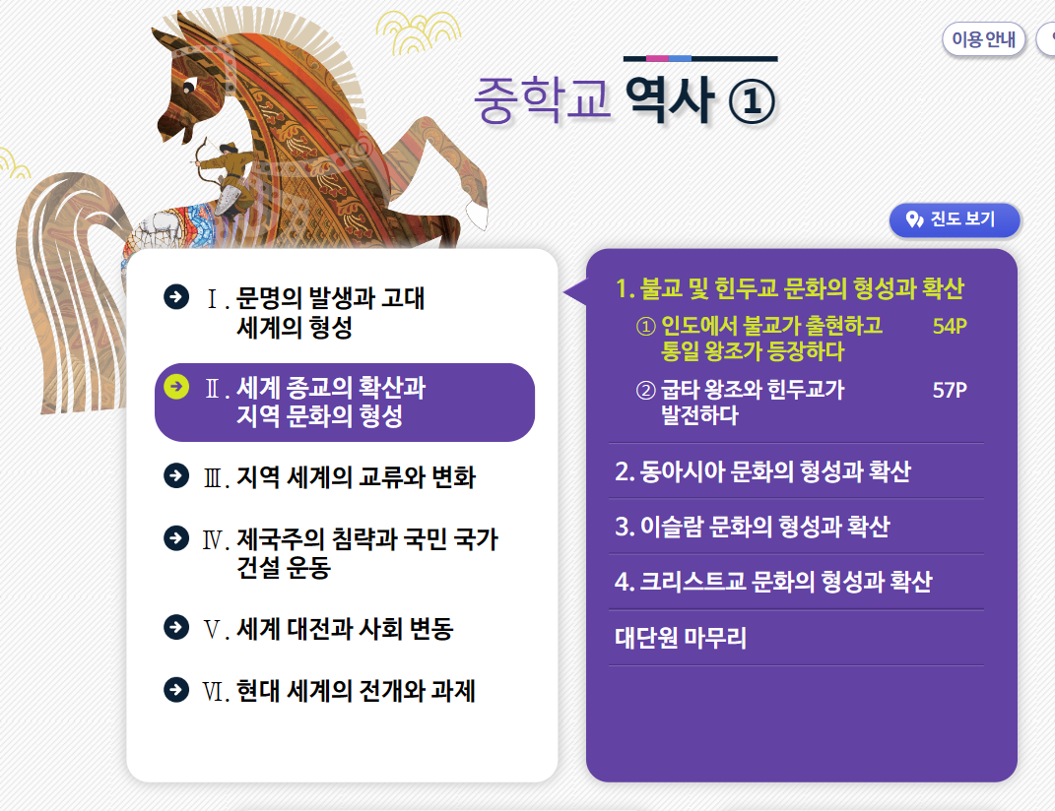
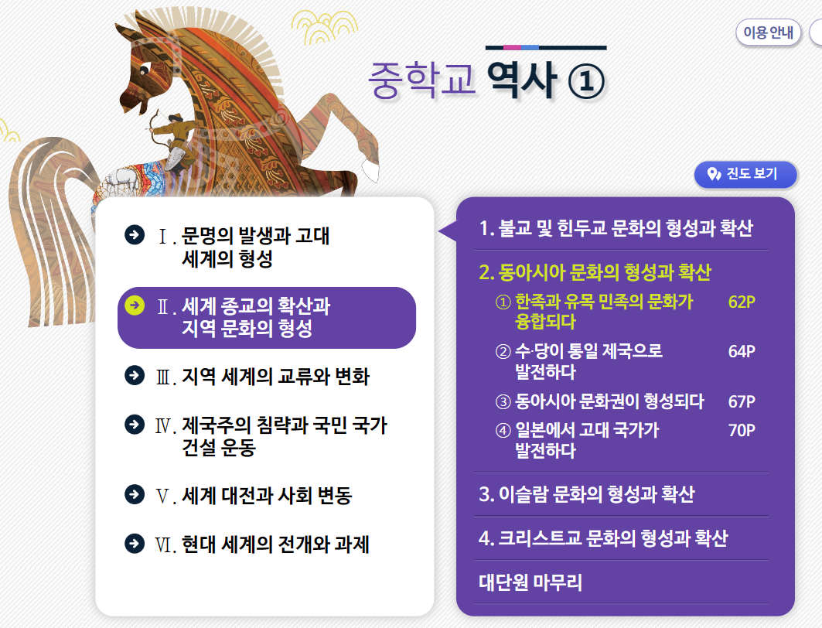
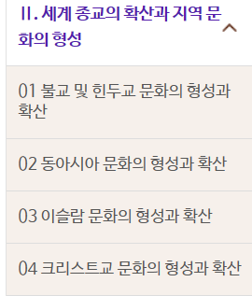


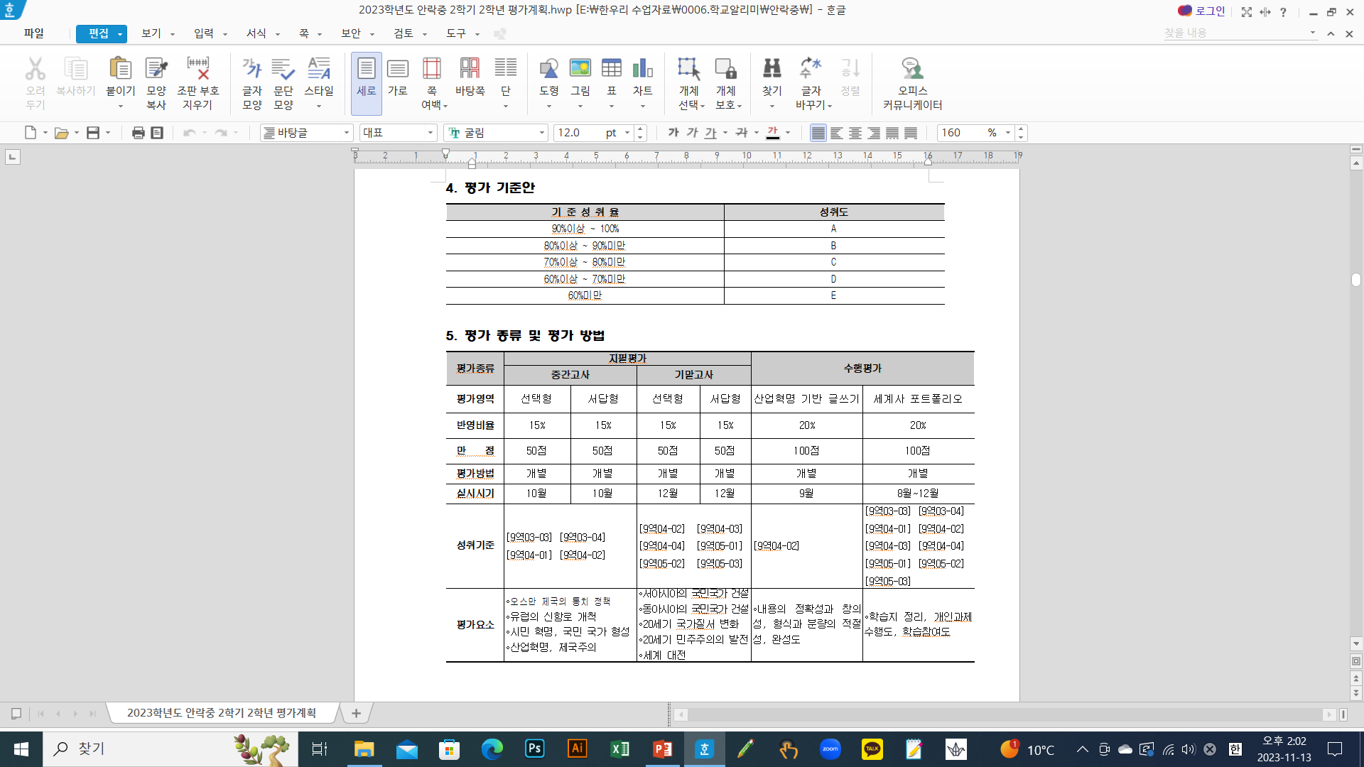
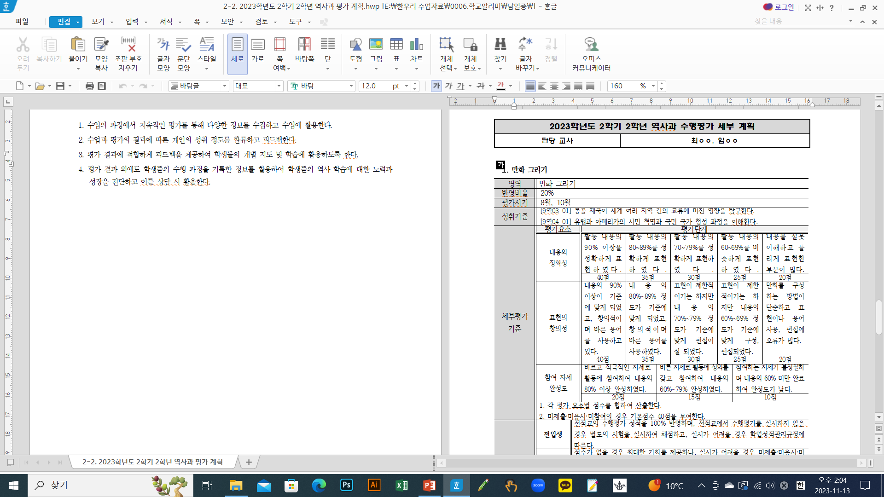
③
한우리 독서토론논술 안락 sk 논술교습소

Slide 2
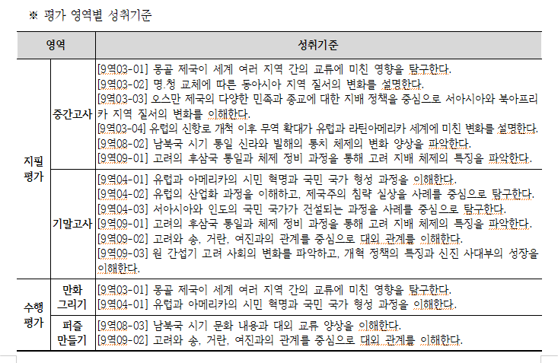
한우리 독서토론논술 안락 sk 논술교습소

Slide 3
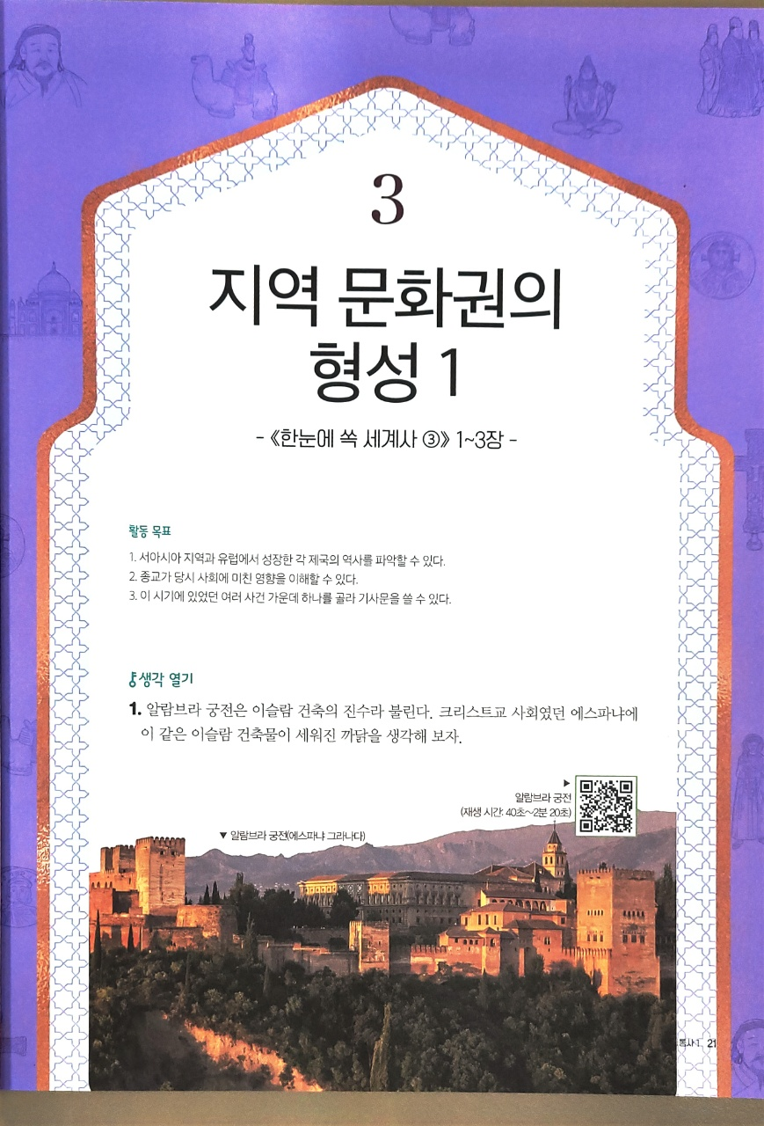
③
학습 목표
서아시아 지역과 유럽에서 성장한 각 제국의 역사를 파악할 수 있다.
종교가 당시 사회에 미친 영향을 이해할 수 있다.
p. 16
유럽에서의 이슬람교 번영 상징
한우리 독서토론논술 안락 sk 논술교습소

Slide 4
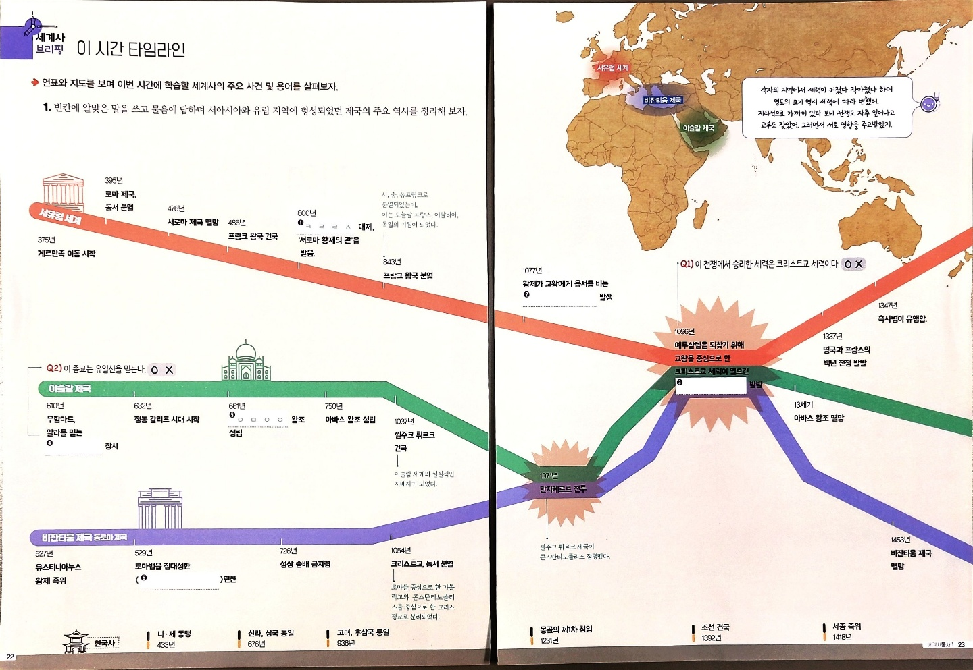
세계사 브리핑 : 이 시간 타임라인
[중세 : 크리스트교 + 봉건제]
▶ 연표와 지도를 보며 이번 시간에 학습할 세계사의 주요 사건 및 용어를 살펴보자.
게르만족의 이동
훈족의 침입
2. 서유럽
[에게 문명]→[그리스]
→[알렉산드로스 제국]→[로마 제국] →
[베르됭 메르센 조약]
전성기
[교황권]
4C, 중세 시작
★ 십자군 전쟁의 결과
신성로마제국 황제
vs
하인리히 4세
1. 이슬람제국(서아시아)
[아시리아]→[페르시아] →
③
로마 교황
예루살렘으로 십자군
[바그다드]
②
비잔티움 황제 로마 교황 도움 요청
*서로마 멸망 후
1000여 년 유지
3. 비잔티움 제국(동로마)
①
셀주크튀르크 비잔티움(예루살렘) 성지 장악
[황제 교황주의]
한우리 독서토론논술 안락 sk 논술교습소

Slide 5
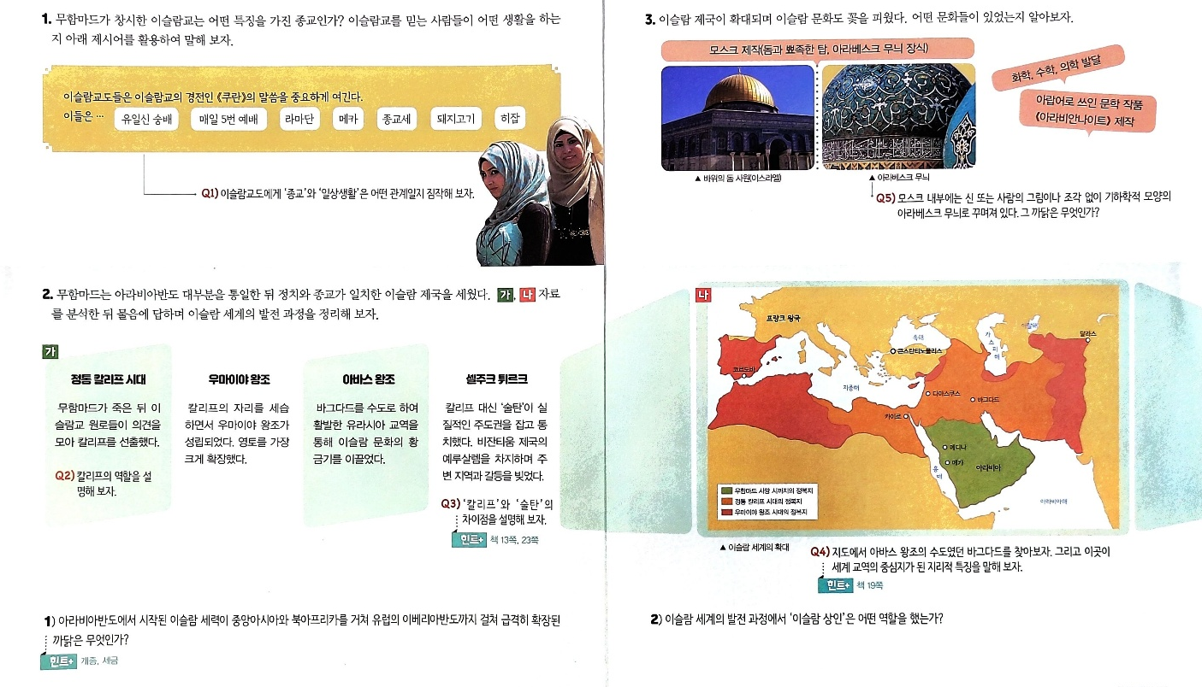
세계사 이슈 : 놀라운 확장 능력, 이슬람 제국
▶ 이슬람교의 특징과 이슬람 제국의 확대 과정을 알아보자.
대표 건축물 : 이슬람 사원(모스크)
아시리아
페르시아
아케메네스 페르시아
(다리우스 1세)
사산왕조 페르시아
[예배당, 집회,교육,재판]
종교와 일상의 분리 없이 밀착되어 있으며,
이슬람 교리는 일상생활에서 지켜야 할 규율이다.
이슬람 제국
[관용 정책] [아랍인 우월주의] [민족 차별 폐지]
무함마드
동서무역 활발
비단길 장악
한우리 독서토론논술 안락 sk 논술교습소

Slide 6
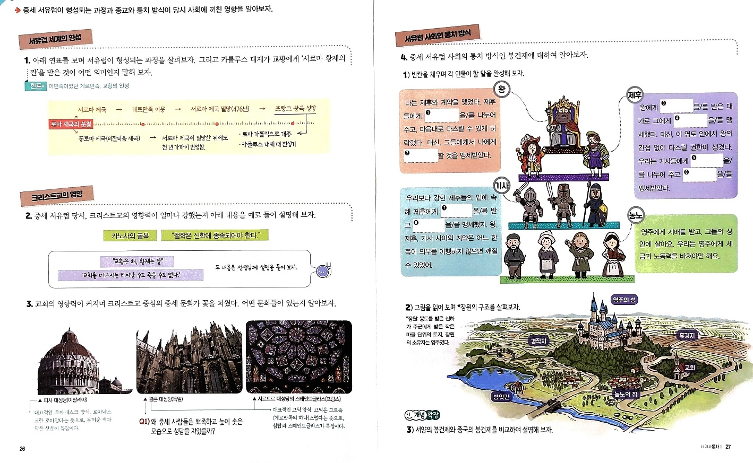
세계사 이슈 : 크리스트교 중심 사회, 중세 서유럽
[중세 : 크리스트교 + 봉건제]
▶ 중세 서유럽이 형성되는 과정과 종교와 통치 방식이 당시 사회에 끼친 영향을 알아보자.
배경 : 프랑크 왕국의 분열 + 이민족 침입(노르만족)
[봉건제]
주군 + 봉신(봉토)
[쌍무적 계약 관계]
[에게 문명]→
[그리스 문명] →
[알렉산드로스 제국]→[로마 제국]→
서유럽 대부분 장악
크리스트교 전파
카롤루스 대제 사후 프랑크 왕국 분열
[교황의 권위]
교황(그레고리우스 7세)
→ 성직자 임명권
→ 로마 황제(하인리히 4세) 거부
→교황이 황제 파문→
[고대 그리스]:자연과 인간 고민
[중세]: 크리스트교 신앙
[장원제 성립]
[건축의 특징]
한우리 독서토론논술 안락 sk 논술교습소

Slide 7
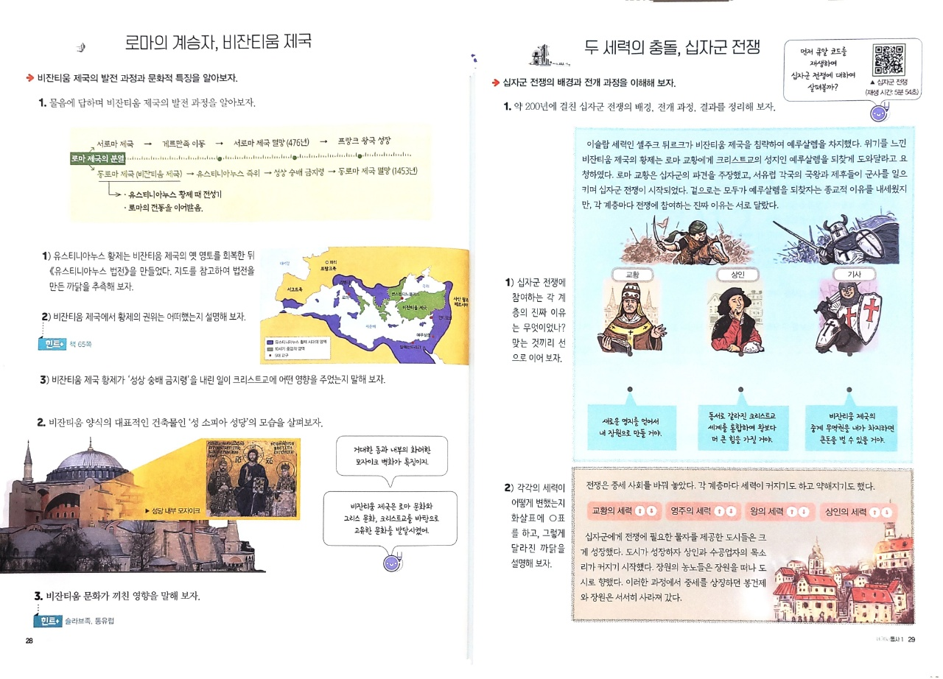
세계사 포커스 : 로마의 계승자, 비잔티움 제국
▶ 비잔티움 제국의 발전 과정과 문화적 특징을 알아보자.
<황제 교황주의>
[로마 교황 vs 비잔티움 황제 갈등]
비잔티움 교회 | 서유럽 교회
황제 교황주의 | 교황과 황제의 분리
그리스 정교 | 로마 가톨릭교
성상 숭배 금지 | 성상 숭배 인정
한우리 독서토론논술 안락 sk 논술교습소

Slide 8
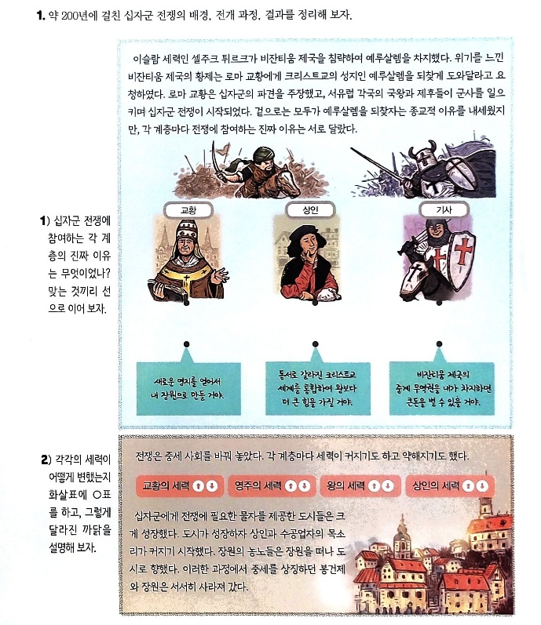
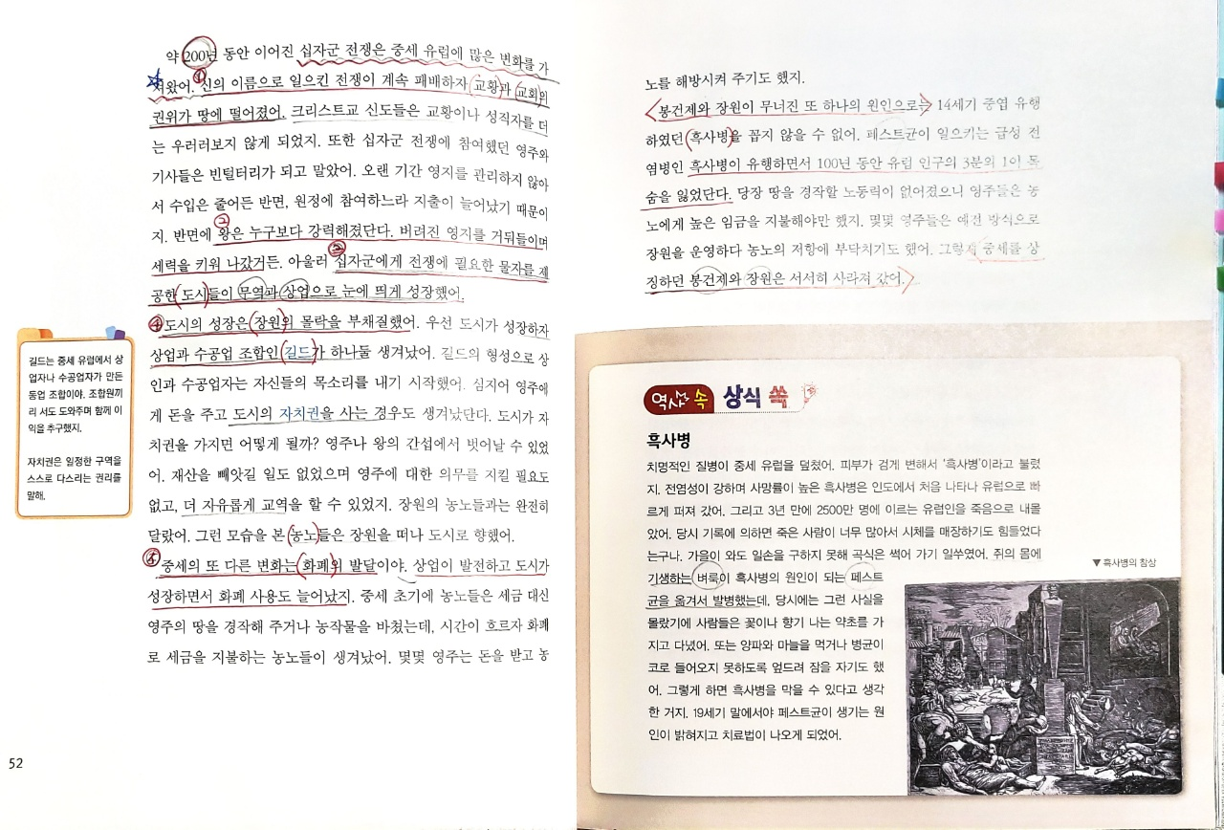
세계사 포커스 : 두 세력의 충돌, 십자군 전쟁
▶ 십자군 전쟁의 배경과 전개 과정을 이해해 보자.
#5분 사탐 세계사 십자군 전쟁
① 셀주크튀르크 비잔티움(예루살렘) 성지 장악
② 비잔티움 황제 로마 교황 도움 요청
③ 로마 교황 예루살렘으로 십자군 보냄
처음 : 종교 전쟁
본질적 목적과 달리
세속적으로 변화
p. 52~53
한우리 독서토론논술 안락 sk 논술교습소

Slide 9
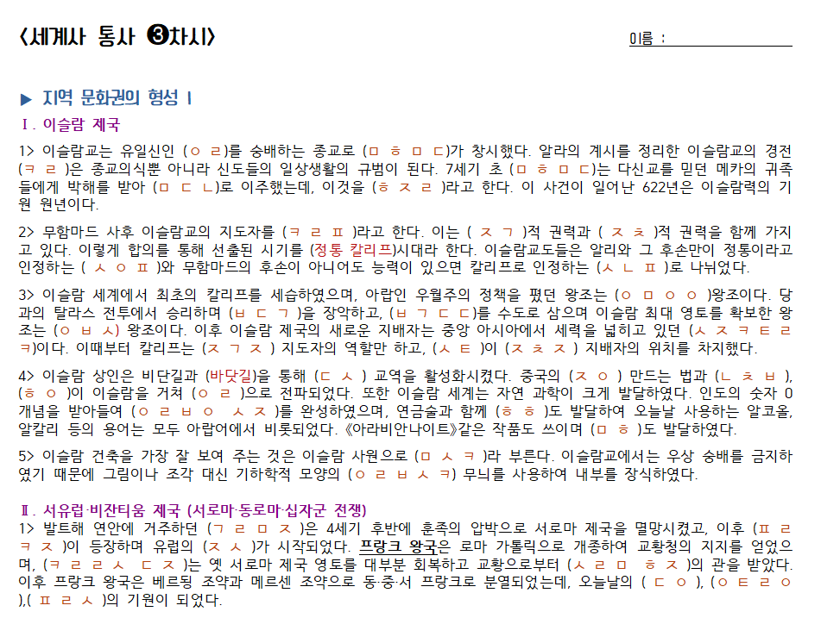
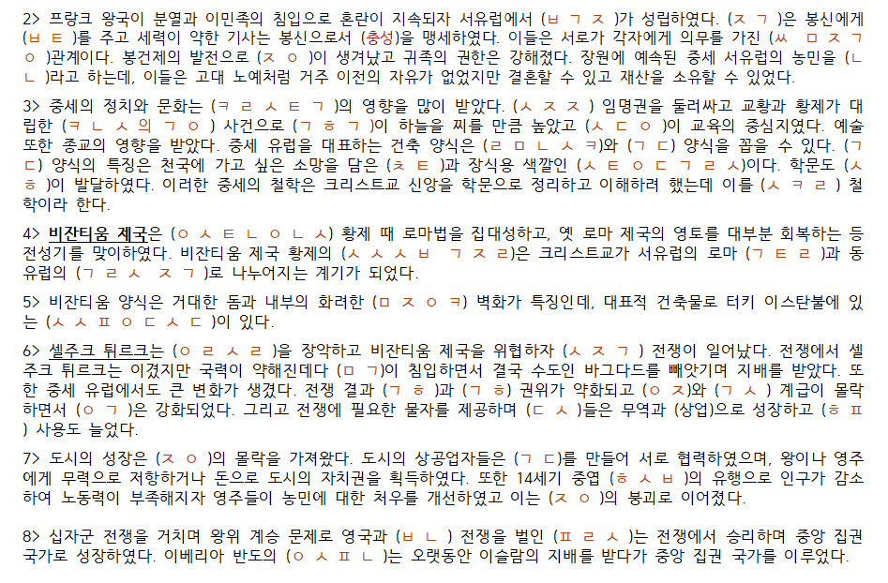
문제 풀며 스스로 정리해요
한우리 독서토론논술 안락 sk 논술교습소

Slide 10

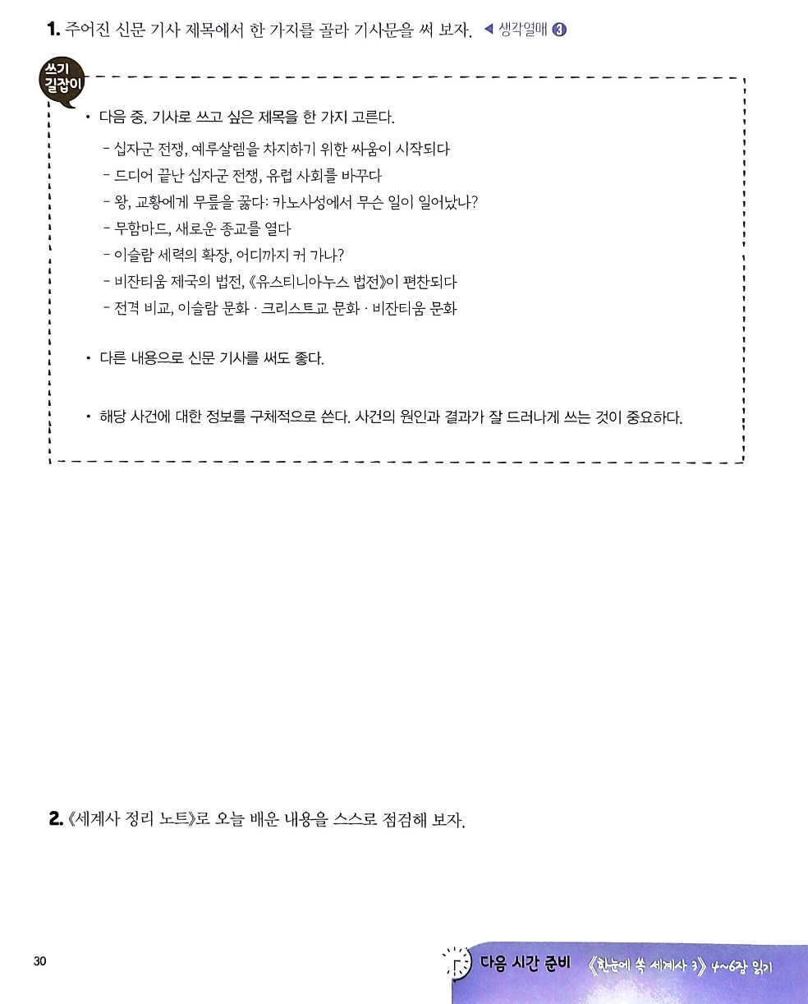
세계사 논평 : 특종, 사건 속으로
▶ 이번 시간에 알게 된 역사적 사건을 기사문으로 표현해 보자.
한우리 독서토론논술 안락 sk 논술교습소

